Slide 1
Бытие и познание
Онтология

Slide 2
Бытие
Неизменная реальность
Первичная идея
Мир как сущее
Парменид
Действительность, смысл всего
Категория, чистая абстракция
Платон, Гегель
Хайдеггер
Ортега-и-Гассет, Франк
Дж. Беркли, Д. Юм

Slide 3
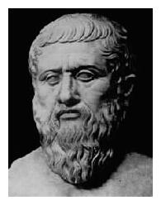
Учение об идеях Платона
Идеи нематериальны, иначе они изменялись бы.
Идея – это
- сущность вещи (в отличие от самой вещи),
- ее бытие (вещи изменчивы, бытие – неизменно),
- понятие о ней (вещей одного вида много, понятие о них – одно),
- идеал ее (вещи, в отличие от идеи, несовершенны),
- истинное знание о ней (ибо истина вечна и неизменна).

Slide 4
Иерархия идей: идея человека, идея живого существа, и т.д. до идеи блага, которая выше всех идей. Мир идей – благ.
Вещь причастна своей идее и состоит из материи.
Материя — источник множественности, единичности, вещности, изменчивости, смертности и рождаемости, естественной необходимости, зла и несвободы.

Slide 5
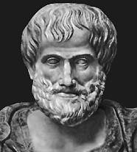
АРИСТОТЕЛЬ (384–322 до Р.Х.).

Slide 6
Материальная причина
Два вида материи.
Первая материя — начало, абсолютно лишенное формы. Она непознаваема.
«Материя же сама по себе не познается» (Мет. VII, 10).
Последняя материя для Аристотеля есть то, из чего состоит конкретная вещь.
Материя вечна: «материя есть именно потому, что она невозникшая» (Мет. III, 4), «ни материя, ни форма не возникают» (Мет. XII, 3).
Материя дает начало существованию индивидуальным вещам (принцип индивидуации).
Умопостигаемая материя: «…материя должна быть и у чего-то, не воспринимаемого чувствами; более того, некоторая материя имеется у всего, что не есть суть бытия вещи и форма сама по себе» (Мет. VII, 11).

Slide 7
Материя не может существовать без формы, а форма может быть отделена от материи только мысленно.
Материя есть возможность, форма — действительность.
«…материя есть в возможности, потому что может приобрести форму; а когда она есть в действительности, у нее уже есть форма» (Мет. IX, 8).
«возможность» (δύναμις) и «действительность» (ἐνέργεια), или по-латыни «potentia» и «act».
В возможности не действует основной закон, т. е. одно и то же может быть и не быть присущим одному и тому же в одно и то же время и т.д.

Slide 8
Целевая причина
Первична по сути. «По сущности действительность первее возможности, потому, что последующее по становлению первее по форме и сущности (например, взрослый мужчина первее ребенка…), а также потому, что все становящееся движется к какому-то началу, т.е. к какой-то цели».
Энтелехия (ἐντελέχεια) — вещь, которая стала из возможности действительностью.
Все четыре причины сводятся к двум: с одной стороны, материальная причина, с другой — формальная, или единство сущностной, движущей и целевой причин. «…три из них сходятся к одной, ибо “что именно есть” и “ради чего” — одно и то же, а “откуда первое движение” — по виду одинаково с ними» (Физика, II, 7).

Slide 9
Онтология Аврелия Августина
«Ибо будучи высочайшей сущностью, т. е. обладая высочайшим и неизменяемым бытием, Бог дал бытие тем вещам, которые сотворил из ничего; но бытие не высочайшее, каким представляется Он сам, а одним дал большее, другим — меньшее, и таким образом распределил природы существ по степеням. Ибо как от мудрствования получила название мудрость, так от существования (еssе) называется сущность (essentia)» (О граде Божием, XII, 2).
Материальный мир и душа изменчивы, следовательно, они причастны небытию.
В Боге все действительно, в Нем нет изменений, поэтому и нет времени.

Slide 10
Бог есть истина, и бытие, и благо.
Бог — это «высочайшее и неизменяемое бытие» (О граде Божием, XII, 2), Бог Сам сказал, что Он есть Сущий: «И кто же больший, как не Тот, Кто сказал слуге Своему Моисею: Я есмь сущий (Исх 3, 14)… и потому это единственно неизменяемая субстанция» (О Троице, V, 3). Сотворенный мир — это не совсем бытие.
Бог имеет «в самом Себе причину бытия, как сказано Моисею: “Я есмь Сущий” (Исх. III, 14), т.е. сущий совсем иначе, чем существует все прочее, Им сотворенное, поскольку существует истинно, изначально и неизменно, не переходит ни во что, Им сотворенное, и все имеет в Себе как Самосущий; Он не сотворил бы ничего, если бы не созерцал, не созерцал бы, если бы не имел, не имел бы ничего до сотворения, если бы не имел так, как существует Он сам, несотворенный» (О книге Бытия, V, 16).

Slide 11
Аль-Фараби (870-950)
Бог по Своей воле путем эманации создает первый разум, потом - разум второй, который создает мир и четыре стихии.
Виды разума: 1) пассивный, связанный с чувствами; 2) актуальный, чистая форма; 3) приобретенный, познавший некоторые формы; 4) деятельный, постигает Бога на основе познанных форм.
Учение о государстве.
Добродетельные города: управляются философами, которые одновременно и предводители религиозной общины. В них правители стремятся к достижению истинного счастья для всех жителей, господствует добро и справедливость.
Невежественные города: правители и жители не имеют представления об истинном счастье и не стремятся к нему, а уделяют внимание только телесному здоровью, наслаждениям и богатству.

Slide 12
Ибн Сина (980-1037)
Четыре вида бытия: 1) чисто духовные существа, в том числе и Бог; 2) духовные предметы, связанные с материей (например, небесные сферы); 3) предметы, связанные с телесностью, а иногда и не связанные (субстанция, свойство, необходимость, свобода и т.д., которые составляют основу метафизики); 4) понятия, всегда связанные с материей (существование и сущность индивидуальной конкретной вещи).
Против учения о переселении душ, ибо это тесно связывает душу с телом.

Slide 13
Монадология (Лейбниц)
Мир полон сил. Ньютон: «Приложенная сила есть действие, производимое над телом, чтобы изменить его состояние покоя или равномерного прямолинейного движения».
«Понятие силы, или способности (по-немецки Kraft, по-французски force), объяснению которого я предназначил особую науку — Динамику, проливает яркий свет на истинное понятие субстанции».
Субстанция – это сила.
Ведь главное свойство субстанции — способность к действию.
«Вот эта сила или склонность, для которой я не могу найти лучшего обозначения, чем энтелехия, и есть то, что привлекало до сих пор так мало внимания; а между тем среди всех начал нет почти ничего более значительного и более достойного внимания, чем это начало».

Slide 14
«Колесо бытия»
1. Страдание обусловлено рождением.
2. Рождение – стремлением к жизни.
3. Стремление к жизни – умственной привязанностью к объектам.
4. Привязанность – желанием вещей.
5. Желание – чувственным восприятием.
6. Чувственное восприятие – соприкосновением с объектами.
7. Соприкосновение – шестью органами познания.
8. Органы познания – эмбриональным развитием.
9. Эмбрион не может развиться без первоначального сознания.
10. Первоначально сознание обусловлено впечатлениями прошлой жизни.
11. Эти впечатления вызваны неведением истины.

Slide 15
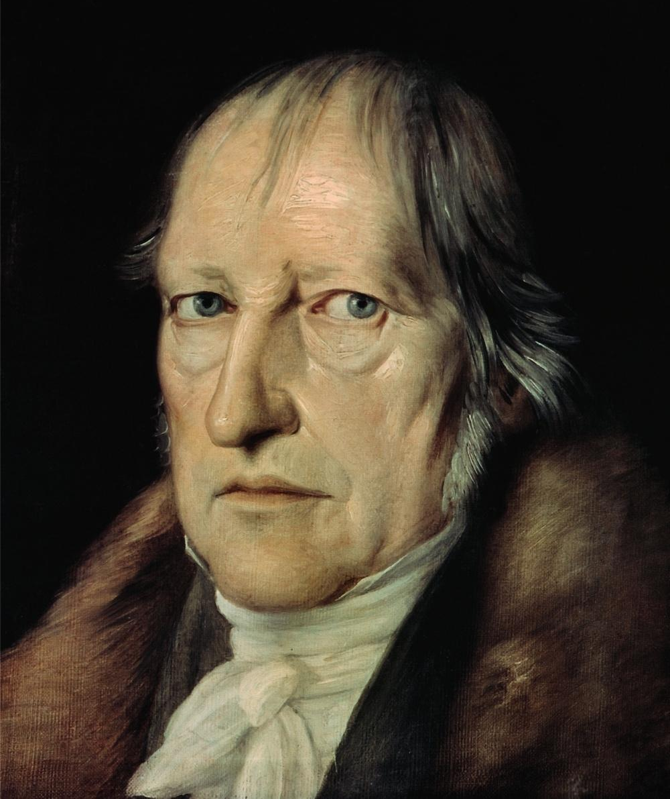
Георг Вильгельм Фридрих Гегель (1770 – 1831)

Slide 16
Учение о бытии Гегеля
А. КАЧЕСТВО
«Начиная мыслить, мы не имеем ничего, кроме мысли в ее чистой неопределенности… Но это мы и называем бытием. Его нельзя ни ощущать, ни созерцать, ни представлять себе, оно есть чистая мысль, и, как таковая, оно образует начало».
Бытие - неопределенная непосредственность – переходит в небытие. Единство бытия и небытия есть становление.
Результат становления - наличное бытие. Оно имеет определенность, поэтому есть качество.
Качество предполагает нечто другое, т.е. инобытие.
Бытие получает определенность, т.е. предел, становится для-себя-бытием. Пример – «Я».
В. КОЛИЧЕСТВО.
«Количество есть чистое бытие, в котором определенность положена как снятая, или безразличная». Примеры: время, пространство.
С. МЕРА.
Мера – определенное количество, с которым связано некое качество.

Slide 17
Учение о сущности Гегеля
А. СУЩНОСТЬ.
В. ЯВЛЕНИЕ
Критикует Канта за противопоставление явления сущности: явление выражает сущность, оно выше, чем просто бытие.
Закон – единство явлений в их многообразии.
Содержание и форма: возникает категория отношения.
С. ДЕЙСТВИТЕЛЬНОСТЬ.
Вследствие единства внешнего и внутреннего отношения возникает действительность.
Возможность, случайность и необходимость – триада развития действительности.
Необходимость – это развитая действительность.
Необх. и случ. порождают субстанцию и акциденцию.
Причинное отношение – более высокое: субстанция порождает акциденцию.
Причина и следствие переходят друг в друга: взаимодействие.
Т.е. субстанция – это причина самой себя.
Итог: сущность светится в себе; она есть явление; она открывается вместе с явлением и есть действительность.

Slide 18
Учение о понятии Гегеля
Понятие есть всё. В нем все содержится, как растение из семени.
А. СУБЪЕКТИВНОЕ ПОНЯТИЕ
Понятие содержит в себе всеобщего, особенного и единичного. Поэтому понятие – это не только общее. Конкретное всегда выражено в форме понятия.
Суждение есть распадение понятия на свои моменты. Поэтому в суждении всегда соединяется общее и единичное (или особенное).
Единство понятия и суждения – умозаключение.
В. ОБЪЕКТ.
Кратко философия природы.
Механизм, химизм, телеология.
Цель – в органическом мире. Наличие цели доказывает существование Бога.
С. ИДЕЯ.
Идея есть истина в себе и для себя, абсолютное единство понятия и объективности.
Все, что было до этого, суть лишь моменты идеи.
Идея есть процесс.
Три ступени: жизнь, познание, абсолютная идея.

Slide 19
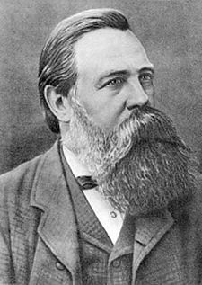
Карл Маркс (5 мая 1818 — 14 марта 1883) Фридрих Энгельс (28 ноября 1820 — 5 августа 1895)

Slide 20
Материя имеет начало движения в самой себе. Этим началом движения является принцип единства и борьбы противоположностей — основной закон диалектики. Другие законы: закон отрицания отрицания и закон перехода количества в качество.
«Философы лишь различным образом объясняли мир, но дело заключается в том, чтобы изменить его» («Тезисы о Фейербахе»).

Slide 21
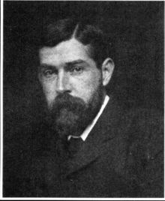
Френсис Брэдли (1846-1924)
«Явление и действительность».
Скептицизм в принципе невозможен: ведь знать, что реальность непознаваема, уже означает знать эту реальность.
Нереальность материального мира следует из противоречивости его познания посредством чувств.

Slide 22
Наш мир нереален, значит, есть реальность.
Абсолют есть опыт как совокупность всех переживаний, т. е. единство мышления, чувства и воли. Это не опыт чей-либо, не опыт Бога, а опыт вообще.
Абсолют существует только в своих проявлениях. Он выше Бога. Бог есть одно из проявлений абсолюта.
Бернард Бозанкет (1848–1923), Джон Мак-Таггарт (1866–1925).

Slide 23
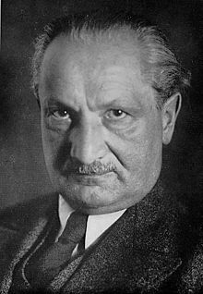
Мартин Хайдеггер (1889—1976)
Родился недалеко от Штудгарта в небогатой католической семье.
1909 – собирается стать монахом-иезуитом, но болезнь сердца.
1909 – теологический ф-т Фрайбургского университета
1911 – переходит на философский ф-т
1915 – доцент этого университета
1922 – Марбургский университет
1927 – «Бытие и время»
1926 – зав. кафедрой философии (вместо Гуссерля)
1933 – член нацистской партии.

Slide 24
Познать бытие без учета человеческого бытия невозможно.
«Исследованию подлежит только сущее и больше — ничто; одно сущее и кроме него — ничто; единственно сущее и сверх того — ничто. Как обстоит дело с этим Ничто?» («Что такое метафизика»).
Человек всегда может сказать «нет», потому, что существует это самое «ничто».
Рассудок направлен только на сущее, поэтому он не может познать «ничто». «Ничто» может быть открыто в чувстве — в ощущении тоски, заброшенности человека в сущем.
Открывается «ничто» в состоянии ужаса. Ужас в корне отличен от боязни. «Ужасом приоткрывается Ничто. В ужасе “земля уходит из-под ног”. Точнее: ужас уводит у нас землю из-под ног, потому что заставляет ускользать сущее в целом».

Slide 25
Человек «выдвинут в ничто», он есть Dasein, «тут-бытие», эк-зистенция (от слова эк-стасис, экстаз: эк — вне, эк-стасис — стояние на выходе).
Эк-зистенция — стояние на выходе в истину бытия: «Стояние в просвете бытия я называю эк-зистенцией человека. Только человеку присущ этот род бытия. Так понятая эк-зистенция — не просто основание возможности разума, ratio; эк-зистенция есть то, в чем существо человека хранит источник своего определения» («Письмо о гуманизме»).
Эк-зистенция всегда отличается от экзистенции (existentia), простого существования.
Человек — сосед бытия. Поэтому экзистенциализм есть гуманизм в исключительном смысле. Это гуманизм, который мыслит человечность человека из близости с бытием.

Slide 26
Экзистенциалы.
Время — это «горизонт бытия». Именно со временем связано все бытие человека.
Бытие перед лицом смерти, или «бытие в смерти», - одна из составляющих экзистенциала времени.
Другая составляющая - «забота», «забегание вперед». Человек ощущает себя как некоторый проект; он всегда незавершен, он всегда стремится в будущее.
Модус прошлого – заброшенность, настоящего – обреченность (вещам).
Сосредоточенность человека на будущем дает ему истинное бытие.
Забегание вперед, как бытие-в-смерти.
Подлинное (из будущео в прошлое) и неподлинное (из прошлого в будущее) бытие человека.
Неподлинное – Man.

Slide 27
Онтология неотомизма (Жак Маритен)
Двойная онтология: бытие Бога (esse) и сотворенное бытие (ens).
D Боге сущность совпадает с существованием (поэтому Он непознаваем), в мире же существование и сущность разделены.
Э. Жильсон: «Если две философские доктрины по-разному понимают бытие, то это означает, что между ними нет ничего общего».
Поскольку бытие Бога духовно (Бог есть Дух), то и единство мира состоит в его духовности.
Христианская философия — это реализм, объединяющий в себе и материальное, и идеальное начало.
О Боге можно знать только по аналогии, познавая материальный мир. Прямое знание о Боге невозможно. Поэтому важно откровение.

Slide 28
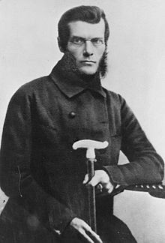
Иван Васильевич Киреевский (20 марта 1806, Москва - 11 июня 1856, Петербург)

Slide 29
Основной принцип, лежащий в основе философии Киреевского, - цельность.
Человек должен стремиться «собрать в одну неделимую цельность все свои отдельные силы, которые в обыкновенном положении человека находятся в состоянии разрозненности и противоречия; чтобы он не признавал своей отвлеченной логической способности за единственный орган разумения истины; чтобы голос восторженного чувства, не соглашенный с другими силами духа, он не почитал безошибочным указанием правды;».

Slide 30
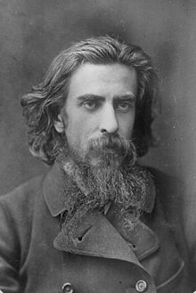
Владимир Сергеевич Соловьев (1853—1900)

Slide 31
Всеединство
Новейшая западная философия занята в основном только отвлеченными началами — теми абстрактными принципами, которые оторваны от всецелой Истины («Критика отвлеченных начал»).
«Я называю истинным, или положительным, всеединством такое, в каком единое существует не на счет всех или в ущерб им, а в пользу всех. Ложное, отрицательное единство подавляет или поглощает входящие в него элементы и само оказывается, таким образом, пустотою; истинное единство сохраняет и усиливает свои элементы, осуществляясь в них как полнота бытия».

Slide 32
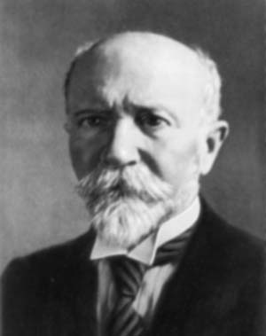
Николай Онуфриевич Лосский (1870-1965)

Slide 33
3. Абстрактное и конкретно-идеальное бытие
К области идеального, т. е. невременного и непространственного бытия, принадлежат, кроме субстанциальных деятелей, ещё множество идей и вообще все бытие, выразимое в общих понятиях.
Есть идеи, определяющих форму предметов (формальные идеи, напр., математические), и есть идеи, определяющие содержание предметов (материальные идеи, напр., электронности или кислородности). Основные формальные идеи и некоторые материальные идеи сотворены Богом; многие материальные идеи сотворены субстанциальными деятелями.
Формальные и материальные идеи не деятельны, пассивны.
Субстанциальные деятели суть самостоятельные существа, тогда как формальные и материальные идеи не существуют самостоятельно, они принадлежат субстанциальным деятелям как их идеи. Имея в виду это различие, можно сказать, что формальные и материальные идеи суть абстрактно-идеальное бытие, а субстанциальные деятели суть конкретно-идеальное бытие.
В составе мира мы нашли, так сказать, три этажа бытия. Самое основное бытие суть субстанциальные деятели, т. е. конкретно-идеальное бытие. Далее, второй этаж образуют формальные и материальные идеи, т. е. абстрактно-идеальное бытие. Наконец, третий этаж есть реальное бытие, т. е. временные и пространственно-временные события, творимые субстанциальными деятелями сообразно идеям.

Slide 34
Свойства бытия
смысл
красота
творимость
иерархичность
полнота
любовь
завершенность
простота

Slide 35
Познание
Гносеология
Эпистемология

Slide 36
Теория познания Платона
Знание как припоминание (анамнесис). «Мы непременно должны знать равное само по себе еще до того, как впервые увидим равные предметы» (Федон).
«Менон». «Найти знание в самом себе — это и значит припомнить».
Виды знания:
Интеллектуальное
Разум (noesis)
Рассудок (dianoia)
Чувственное
- Вера (pistis)
- Подобие (eikasia)

Slide 37
Познанию истины способствуют:
1. Числа;
2) Геометрия;
3) Астрономия;
4) Музыка;
5) Диалектика – вершина всех знаний.

Slide 38
Теория познания Аристотеля
«…и теперь и прежде удивление побуждает людей философствовать» (Мет. I, 2).
Софисты неправы: «Если же все одинаково говорят и неправду и правду, то тому, кто так считает, нельзя будет что-нибудь произнести и сказать, ибо он вместе говорит и да и нет… А особенно это очевидно из того, что на деле подобных взглядов не держится никто: ни другие люди, ни те, кто высказывает это положение. Действительно, почему такой человек идет в Мегару, а не остается дома, воображая, что туда идет?» (Мет. IV, 4).
Должна быть аксиома, на которой основывается все знание. Это аксиома непротиворечивости.

Slide 39
Теория познания Аврелия Августина
Плотиновские положения: 1) душа активна в познании (она создает формы, а не просто воспринимает их), 2) на душу не может воздействовать ничто онтологически низшее.
Вывод: материя не может действовать на душу. Душа действует на материю.
«душа пользуется посредством тела», «чувство есть то, в силу чего от души не укрывается испытываемое телом» (О количестве души, 23).
Связь души и тела – тайна.

Slide 40
Чувства активно действуют на предметы.
1) познается форма предмета, 2) возникает ее физиологический образ 3) духовный образ предмета, который существует в памяти, 4) образ, который находится в способности воображения.
Три элемента в познании: 1) познавательная способность (материальная причина познания), 2) реальный познаваемый предмет (формальная причина познания), 3) воля, направляющая нашу способность познания именно на этот предмет (действующая причина познания).

Slide 41
Разум
Кроме чувственного мира существует и мир умопостигаемый — неизменный, вечный.
«Ничего не может быть нелепее утверждения, что видимое нашими глазами существует, а усматриваемое нашим умом не существует» (О бессмертии души, 10).
В нем – вечные истины (математика, нравственность).
Между чувственным миром и умопостигаемым миром есть посредник — человеческий разум, он может быть направлен как на чувственный, так и на умопостигаемый мир.

Slide 42
Теория познания Фомы Аквинского
Познание начинается с чувственного созерцания.
Органы чувств отличаются по степени истинности. Ниже всего осязание, далее вкус, обоняние, слух и зрение.
В органах чувств возникают единичные образы. Чувственный образ направляется в сферу действия внутренних чувств .
Общее чувство соединяет данные от различных органов чувств и дает человеку целостное видение предмета.
Затем чувственный образ помещается в памяти, происходит полная дематериализация чувственного образа — возникает умопостигаемый образ.
Активный разум обрабатывает эти данные, соединяя их, производя дальнейшую дематериализацию, образуя понятия.
Бог для человека познаваем только через Его творения.

Slide 43
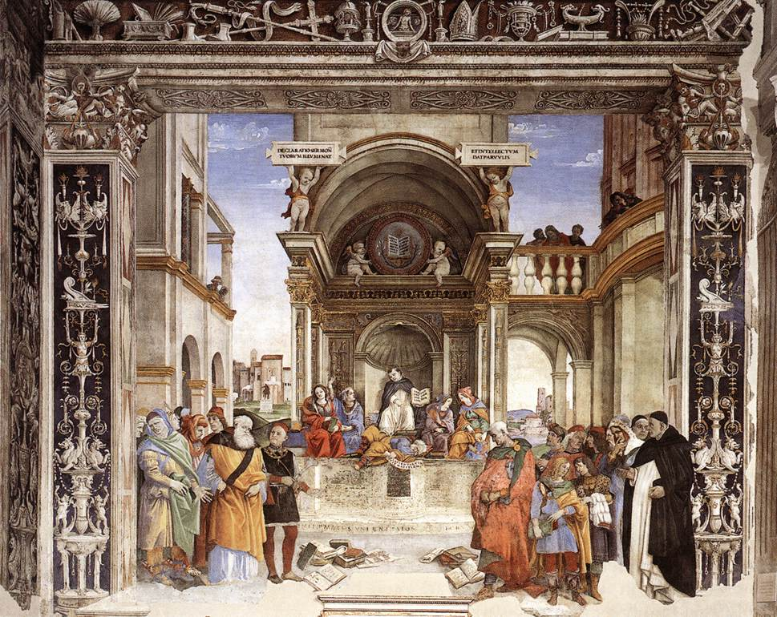
ЛИППИ Ф. ФОМА АКВИНСКИЙ, ТОРЖЕСТВУЮЩИЙ НАД ЕРЕТИКАМИ

Slide 44
Спор об универсалиях
Существуют три рода универсалий.
Во-первых, универсалии существуют в самих вещах (in rebus), и они составляют сущность этих вещей. Это есть непосредственная универсалия.
Во-вторых, универсалии существуют и в человеческом уме, который путем абстрагирования извлекает при помощи активного ума универсалии из конкретных вещей, так что универсалии существуют и после вещей (post res). Эти универсалии Фома называет «мысленные универсалии».
В-третьих, универсалии существуют и в Божественном уме, до вещей (ante res). Эти универсалии и есть идеи, или первоначальные формы, содержащиеся в Божественном уме.

Slide 45
Номинализм Оккама. Универсалии возникают в уме человека в результате интенции, т.е. направленности субъекта на объект. Поэтому универсалия есть не что иное, как интенция души.
Универсалия – это понятие, а понятие – это знак: «…всякая универсалия есть единая единичная вещь, а поэтому является универсалией только по обозначению: поскольку есть знак многого».
Значение. С одной стороны, оккамизм подготавливал Реформацию с ее учением об оправдании человека «только верою», с другой - «бритва Оккама», его эмпиризм и номинализм способствовали росту научного знания.

Slide 46
Идолы рода (идолы племени) — это идолы объективные, которых невозможно избежать и которые можно только учитывать. Идолы рода происходят от природы человека. Возникают они от смешения различных познавательных способностей, в том числе из-за влияния эмоций и ощущений на разум. Например, «человеческий разум в силу своей склонности легко предполагает в вещах больше порядка и единообразия, чем их находит».
Идолы пещеры возникают на основе личных индивидуальных особенностей каждого человека. Каждый из нас имеет свой талант, свое воспитание, каждый привык к определенному образу жизни, его интересует определенная профессия. То есть человек смотрит на мир как бы из своей пещеры. «Люди любят или те частные науки и теории, авторами и изобретателями которых они считают себя, или те, в которые они вложили больше всего труда и к которым они больше всего привыкли».

Slide 47
Идолы площади (или рынка, fori) возникают они из-за того, что общение людей происходит при помощи слов. «Люди верят, что их разум повелевает словами. Но бывает и так, что слова обращают свою силу против разума». Существуют три вида слов: истинные слова, ничего не обозначающие слова и плохо образованные слова.
Идолы театра созданы засильем авторитетов. Некоторые философские системы, в частности системы Платона и Аристотеля, особенно вредны, потому что своей мощью, красотой и логичностью подавляют человека и отвлекают его от поиска истинной картины мира.

Slide 48
Методологическое сомнение Декарта
Чувства нас обманывают.
Может быть, весь мир устроен так, что им правит некий злой гений, который направляет все наше сознание в сторону ошибок?
«…все, на что указывает мне естественный свет (lumen naturale), никоим образом не может быть сомнительным».
Но нельзя сомневаться в одном, говорит он: в самом факте сомнения. Это состояние сомнения является несомненным фактом.
Но сомневаясь во всем, нельзя сомневаться в факте сомнения. Сомнение есть мышление. Следовательно, невозможно сомневаться в том, что я мыслю. Из того, что я мыслю, я заключаю, что я существую («Сogito, ergo sum»).

Slide 49
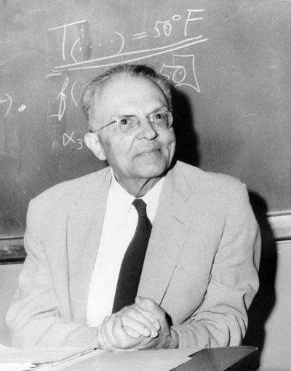
Рудольф Карнап (1891–1970).
«Старая и новая логика» и «Преодоление метафизики логическим анализом языка».
Философия должна сводиться к логическому анализу предложений и понятий науки.

Slide 50
Понятие имеет смысл тогда и только тогда, когда оно встречается в протокольном предложении. Если понятие употребляется вне протокольного предложения, то это понятие окажется бессмысленным. Такими понятиями наполнена философия, к ним относятся понятия «дух», «материя», «сущность», «субстанция», «принцип бытия», целые предложения (типа «Я мыслю, следовательно я существую»).
Принцип верификации - любое предложение науки является истинным тогда и только тогда, когда оно может быть сведено к предложениям факта, к протокольным предложениям, которые непосредственно проверяемы на опыте.
Слово «Бог» может использоваться в трех смыслах: мифологическом, метафизическом и теологическом. Метафизическое – бессмысленно («первопричина», «абсолют», «безусловное», «независимое»).

Slide 51
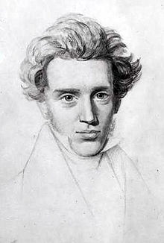
Сёрен Кьеркегор (1813-1855)
1840 - теологический ф-т Копенгагенского университетами
1841 – диссертация «О понятии иронии, с постоянным обращением к Сократу»
«Страх и трепет»
«Заключительное ненаучное послесловие к “Философским крохам”»
«Понятие страха»
«Или-или» и др.

Slide 52
Против объективной истины.
Человек отличается от животного тем, что он личность.
«Прочь от публики к единичному!»
Обезличивают человека общество, культура, демократия, философия, наука, стремящиеся познать объективную истину.
Против Гегеля. Бытие и мышление не могут быть тождественны.
Принцип иронии — отрицательное отношение к существующему.
Истина объективная может быть познана, а экзистенциальная истина должна быть пережита.

Slide 53
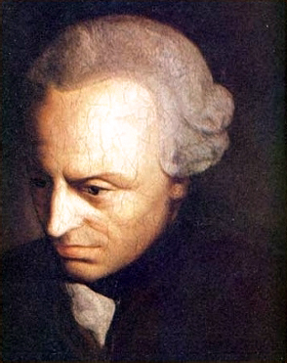
Иммануил Кант (1724–1804)

Slide 54
«Давно задуманный план относительно того, как нужно обработать поле чистой философии, состоял в решении трёх задач:
1) что я могу знать? (метафизика);
2) что я должен делать? (мораль);
3) на что я смею надеяться? (религия);
наконец, за этим должна была последовать четвёртая задача — что такое человек? (антропология, лекции по которой я читаю в течение более чем двадцати лет)» (письмо К. Ф. Штойдлину от 4 мая 1793 г.).

Slide 55
Классификация суждений
Апостериорные суждения — это суждения, выводящиеся из опыта; например, фраза «дом стоит на пригорке» явно вытекает из опыта.
Априорные суждения не зависят ни от какого опыта (к таковым относятся все врожденные, как утверждали сторонники теории врожденных истин, суждения типа: «часть меньше целого» или закон тождества, закон непротиворечия).
Аналитические — это те суждения, в которых все содержание вывода имеется уже в посылках, т.е. это суждения, в которых нет прироста знания.
Синтетические суждения — те, в которых содержание вывода больше того содержания, которое находится в посылках.

Slide 56
 | Аналитические | Синтетические
Априорные | «квадрат имеет четыре угла», «тела протяжённы» | «прямая есть кратчайшее расстояние между двумя точками», «во всех телесных изменениях количество материи остаётся неизменным»
Апостериорные | нет | «Этот дом стоит на пригорке»; «некоторые тела тяжелы»

Slide 57
Понятия «трансцендентальное» и «трансцендентное»
«Я называю трансцендентальным всякое познание, занимающееся не столько предметами, сколько видами нашего познания предметов, поскольку это познание должно быть возможно a priori».
«Трансцендентный» - «выходящий за пределы любого возможного опыта».
Понятия «вещь в себе» и «явление»
«…нельзя не признать скандалом для философии и общечеловеческого разума необходимость принимать лишь на веру существование вещей вне нас».
«Неопределенный предмет эмпирического созерцания называется явлением».
«То в явлении, что соответствует ощущениям, я называю его материей, а то, благодаря чему многообразное в явлении может быть упорядочено определенным образом, я называю формой явления»

Slide 58
«Трансцендентальная эстетика»
Априорные формы чувственности
Пространство «не есть эмпирическое понятие, выводимое из внешнего опыта», ибо сам внешний опыт становится возможным благодаря представлению о пространстве. Поэтому «пространство есть необходимое априорное представление, лежащее в основе всех внешних созерцаний».
«Итак, время есть лишь субъективное условие нашего (человеческого) созерцания (которое всегда имеет чувственный характер, т. е. поскольку мы подвергаемся воздействию предметов) и само по себе, вне субъекта, есть ничто. Тем не менее в отношении всех явлений, стало быть, и в отношении всех вещей, которые могут встретиться нам в опыте, оно необходимым образом объективно».

Slide 59
Приведение различных восприятий в единство возможно вследствие трех причин.
1. Субъект познания един. Это единство делает возможным самопознание субъекта, делает возможным суждение типа я мыслю: «Все многообразное в созерцании имеет, следовательно, необходимое отношение к [суждению] я мыслю в том самом субъекте, в котором это многообразное находится». Это чистая апперцепция: «Я называю его чистой апперцепцией… оно есть самосознание, порождающее представление я мыслю, которое должно иметь возможность сопровождать все остальные представления и быть одним и тем же во всяком сознании».
2. «…сам рассудок есть не что иное, как способность a priori связывать и подводить многообразное [содержание] данных представлений под единство апперцепции. Этот принцип есть высшее основоположение во всем человеческом знании».
3. Существует трансцендентальное единство апперцепции, которое «есть то единство, благодаря которому все данное в созерцании многообразное объединяется в понятие об объекте».

Slide 60
Первая антиномия.
Тезис: мир имеет начало во времени и ограничен также в пространстве.
Антитезис: мир не имеет начала во времени и границ в пространстве, он бесконечен и во времени, и в пространстве.

Slide 61
Вторая антиномия.
Тезис: всякая сложная субстанция в мире состоит из простых частей (и вообще существует только простое или то, что сложено из простого).
Антитезис: ни одна сложная вещь не состоит из простых вещей (и вообще в мире нет ничего простого).

Slide 62
Третья антиномия.
Тезис: причинность по законам природы есть не единственная причинность, из которой можно вывести все явления в мире. Для объяснения явлений необходимо еще допустить свободную причинность. То есть, иначе говоря, в мире, кроме необходимости, есть свобода.
Антитезис: нет никакой свободы, все в мире совершается только по законам природы.

Slide 63
Четвертая антиномия.
Тезис: к миру принадлежит или как часть его, или как его причина безусловно необходимая сущность.
Антитезис: нигде нет никакой абсолютно необходимой сущности — ни в мире, ни вне мира — как его причины.
То есть тезис гласит, что Бог есть, а антитезис — что Бога нет.

Slide 64
Тютчев:
Не то, что мните вы, природа:
Не слепок, не бездушный лик -
В ней есть душа, в ней есть свобода,
В ней есть любовь, в ней есть язык.

Slide 65
Русская философия - Цельное знание
«Философия в смысле отвлеченного, исключительно теоретического познания окончила свое развитие и перешла безвозвратно в мир прошедшего». Она имела в виду лишь «субъект познающий-знающий — без всякого отношения к требованиям субъекта, как хотящего».
Необходим универсальный синтез науки, философии и религии.
Философия должна вместе с наукой «обратить все свои средства на достижение общей верховной цели познания, определяемой теологией».
Синтез философии и науки с богословием создает возможность «цельного знания», которое вместе с «цельным творчеством» образует в «цельном обществе» «цельную жизнь».

Slide 66
Знание как интуиция – Н.О. Лосский
Бог, как абсолютное добро и абсолютное совершенство, не нуждается в мире. Он творит мир не для Себя, а для нас. Такими существами могут быть только личности. Поэтому Бог сотворил мир как систему бесконечного множества личностей.
Связь личностей друг с другом вследствие единосущия так интимна, что каждый деятель может познавать непосредственно не только свои переживания, но и чужое бытие в подлиннике. Эту разработанную мною теорию знания я называю интуитивизмом. Интуиция есть непосредственное восприятие познающим субъектом не только своих чувств и хотений, но даже и предметов внешнего мира в подлиннике, т. е. не посредством субъективных образов, символов или конструкций нашего рассудка, а так, как они действительно существуют во внешнем мире.

Slide 67
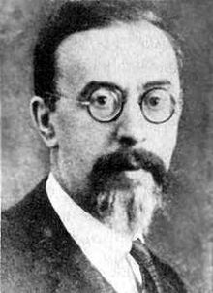
Семен Людвигович Франк (1877-1950)

Slide 68
Непостижимое
Существует первичное единство бытия, таинственно охватывающее познающих субъектов с тем, что они постигают. Оно приоткрывается в духовном опыте, предшествующем пониманию разумом.
Реальность и действительность: последняя – это как дом, в котором еще не живут люди.
Мы пребываем «в плане непосредственной реальности в ее всеобъемлющей и всепронизывающей полноте. “Действительность” есть то, что постижимо в реальности…, но сама реальность, из которой всплывает эта действительность, непостижима по существу».
Реальность — это сверхвременное живое единство бытия, которое открывается в духовном опыте.

